Slide 1

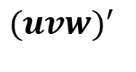
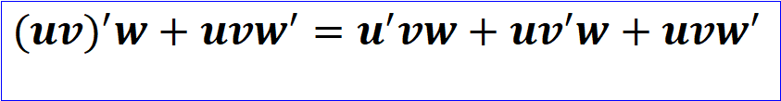
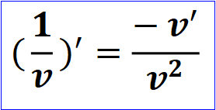

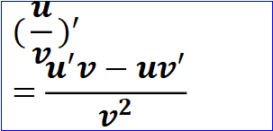



一. 函数的和、差、积、商的导数：
§2.2 导数的基本公式与运算法则
定理: 设函数 u = u(x) 及 v = v(x) 在点 x 可导,
则他们的和差积商在点 x 也可导，且有
$$(u±v)^{′}=u^{′}±v^{′}$$
$$(uv)^{′}=u^{′}v+v^{′}u$$
$$(cv)^{′}=cv^{′}$$
$$(\frac{u}{v})^{′}=\frac{u^{′}v−uv^{′}}{v^{2}}$$
$$(\frac{1}{v})^{′}=\frac{−v^{′}}{v^{2}}$$
$$(v≠0)$$
由 (1) (2) 可推广到有限
$$(uvw)^{′}$$
$$(uv)^{′}w+uvw^{′}=u^{′}vw+uv^{′}w+uvw^{′}$$
$$=$$

Slide 2
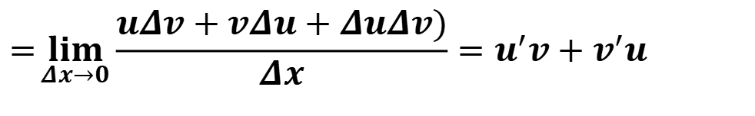
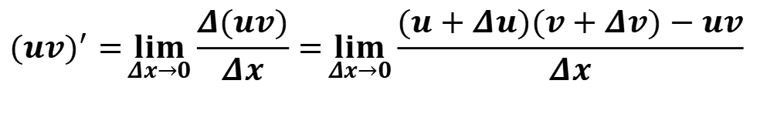
证明: 仅证明乘积的情况, 其它类似
在 设自变量由x变为x+Δx 时,u、v的增量分别为Δu 、Δv ,于是
$$(uv)^{′}=\lim_{Δx→0}{\frac{Δ(uv)}{Δx}}=\lim_{Δx→0}{\frac{(u+Δu)(v+Δv)−uv}{Δx}}$$
$$=\lim_{Δx→0}{\frac{uΔv+vΔu+ΔuΔv)}{Δx}}=u^{′}v+v^{′}u$$

Slide 3
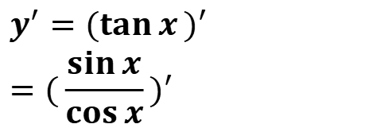
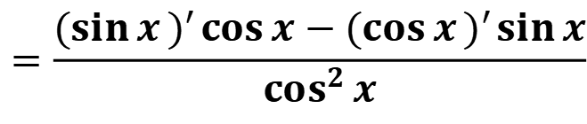

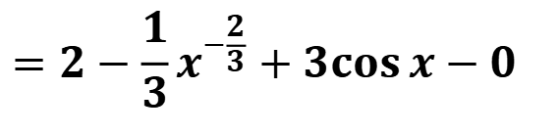


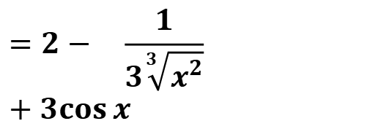

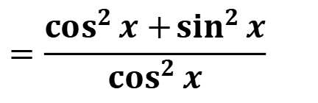
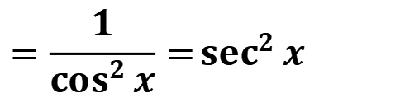
2. 例题:
求
$$y^{′}$$
例1. 已知$y=2x−\sqrt[3]{x}+3\sin{x}−\ln{3}$
$$y^{′}=(2x−x^{\frac{1}{3}}+3\sin{x}−\ln{3})^{′}$$
解:
$$=2(x)^{′}−(x^{\frac{1}{3}})^{′}+3(\sin{x})^{′}−(\ln{3})^{′}$$
$$=2−\frac{1}{3}x^{−\frac{2}{3}}+3\cos{x}−0$$
$$=2− \frac{1}{3\sqrt[3]{x^{2}}}+3\cos{x}$$
例2. 求
$$y=\tan{x}$$
的导数
$$y^{′}=(\tan{x})^{′}=(\frac{\sin{x}}{\cos{x}})^{′}$$
$$=\frac{(\sin{x})^{′}\cos{x}−(\cos{x})^{′}\sin{x}}{\cos^{2}{x}}$$
解:
$$=\frac{\cos^{2}{x}+\sin^{2}{x}}{\cos^{2}{x}}$$
$$=\frac{1}{\cos^{2}{x}}=\sec^{2}{x}$$

Slide 4

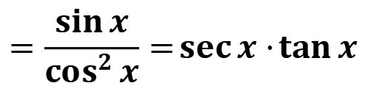
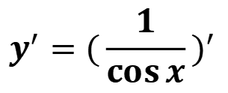



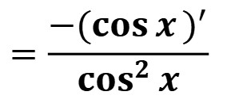

例3. 求
$$y=\sec{x}$$
的导数
$$y^{′}=(\frac{1}{\cos{x}})^{′}$$
$$=\frac{−(\cos{x})^{′}}{\cos^{2}{x}}$$
$$=\frac{\sin{x}}{\cos^{2}{x}}=\sec{x}⋅\tan{x}$$
解
$$(\sec{x})^{′}=\sec{x}⋅\tan{x}$$
同理
$$(\csc{x})^{′}=−\csc{x}⋅\cot{x}$$
例4. 求$y=x^{3}e^{x}\cos{x}$
的导数
$$y^{′}=(x^{3})^{′}e^{x}\cos{x}+x^{3}(e^{x})^{′}\cos{x}+x^{3}e^{x}(\cos{x})^{′}$$
解:
$$=3x^{2}e^{x}\cos{x}+x^{3}e^{x}\cos{x}−x^{3}e^{x}\sin{x}$$

Slide 5
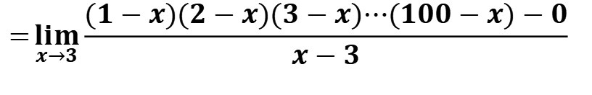
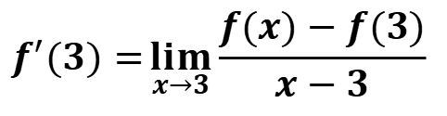
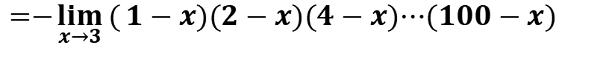

例5. 设$f(x)=(1−x)(2−x)⋯(100−x)$
求
$$f^{′}(3)$$
解: 显然用公式(2)非常麻烦,
由导数定义
$$f^{′}(3)=\lim_{x→3}{\frac{f(x)−f(3)}{x−3}}$$
$$=\lim_{x→3}{\frac{(1−x)(2−x)(3−x)⋯(100−x)−0}{x−3}}$$
$$=−\lim_{x→3}{(}1−x)(2−x)(4−x)⋯(100−x)$$
$$=−(1−3)(2−3)(4−3)⋯(100−3)=−2⋅97!$$

Slide 6


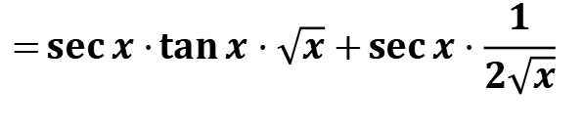


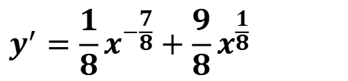
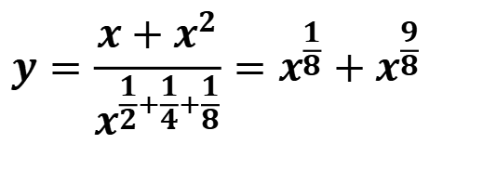

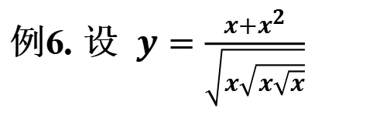
例6. 设 $y=\frac{x+x^{2}}{\sqrt{x\sqrt{x\sqrt{x}}}}$
求
$$y^{′}$$
$$y=\frac{x+x^{2}}{x^{\frac{1}{2}+\frac{1}{4}+\frac{1}{8}}}=x^{\frac{1}{8}}+x^{\frac{9}{8}}$$
$$y^{′}=\frac{1}{8}x^{−\frac{7}{8}}+\frac{9}{8}x^{\frac{1}{8}}$$
解:
例7. $f(x)=\sec{x}⋅\sqrt{x}$
求
$$f^{′}(x)$$
解
$$f^{′}(x)=(\sec{x}⋅\sqrt{x})^{′}$$
$$=(\sec{x})^{′}⋅\sqrt{x}+\sec{x}⋅(\sqrt{x})^{′}$$
$$=\sec{x}⋅\tan{x}⋅\sqrt{x}+\sec{x}⋅\frac{1}{2\sqrt{x}}$$
Notes:
例6若不整理式子，直接求导，计算比较麻烦。所以求导前应该先整理式子，使之便于求导。一般情况下，应将乘、除关系式子变为加减关系式子，将根式变为指数形式。

Slide 7
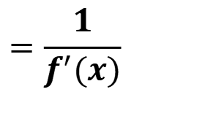
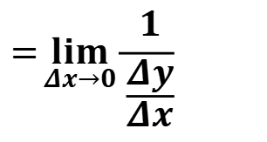
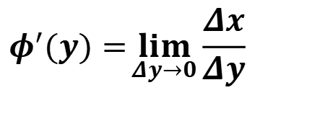
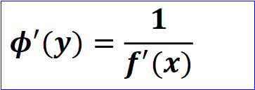
二. 反函数的导数
1. 定理: 设单调连续函数 $y=f(x)$
在区间 (a, b) 内可导,且 $f^{′}(x)≠0$
则它的反函数$x=φ(y)$在对应的区间 (c , d) 内也可导, 且
$$φ^{′}(y)=\frac{1}{f^{′}(x)}$$
证明:
设变量由y变为y+Δy 时, 变量x变为x+Δx 时, 于是
$$φ^{′}(y)=\lim_{Δy→0}{\frac{Δx}{Δy}}$$
$$=\lim_{Δx→0}{\frac{1}{\frac{Δy}{Δx}}}$$
$$=\frac{1}{f^{′}(x)}$$

Slide 8

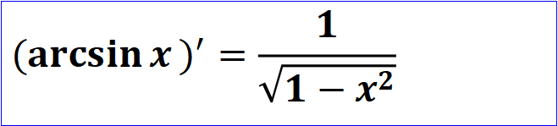

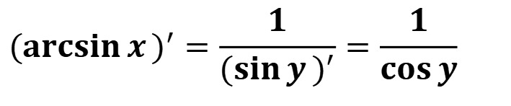



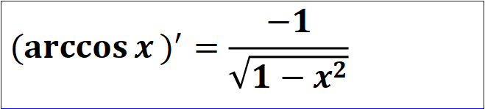


2. 例题
例1. 求$y=\arcsin{x}$的导数
解:
$y=\arcsin{x}$ $(−1<x<1)$
其反函数是$x=\sin{y}$, $(−\frac{π}{2}<y<\frac{π}{2})$
$x=\sin{y}$在$(−\frac{π}{2},\frac{π}{2})$单调连续且有导数
$$(\sin{y})^{′}=\cos{y}≠0$$
$$(\arcsin{x})^{′}=\frac{1}{(\sin{y})^{′}}=\frac{1}{\cos{y}}$$
因$\cos{y}>0$
$$\cos{y}=\sqrt{1−\sin^{2}{y}}=\sqrt{1−x^{2}}$$
$$(\arcsin{x})^{′}=\frac{1}{\sqrt{1−x^{2}}}$$
所以
$$(−1<x<1)$$
$$(\arccos{x})^{′}=\frac{−1}{\sqrt{1−x^{2}}}$$
同理
$$(−1<x<1)$$

Slide 9

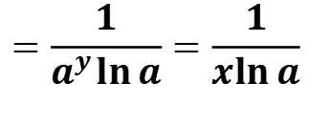



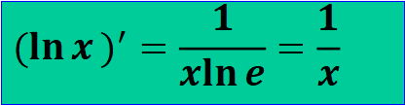
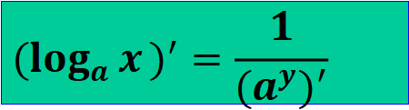
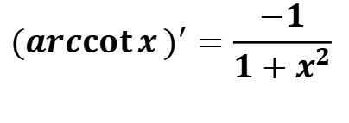
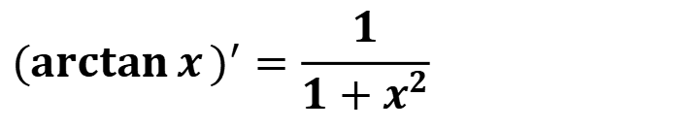

$$(\arctan{x})^{′}=\frac{1}{1+x^{2}}$$
$$(−∞<x<+∞)$$
$$(arc\cot{x})^{′}=\frac{−1}{1+x^{2}}$$
$$(−∞<x<+∞)$$
例2. 求
$$y=\log_{a}{x}$$
$(a>0,a≠1)$的导数
解:
$y=\log_{a}{x}$是$x=a^{y}$的反函数,
$a^{y}$在$(−∞,+∞)$内单调连续，
且有导数$(a^{y})^{′}=a^{y}\ln{a}≠0$
由反函数求导法则在区间$(0,+∞)\text{内有}$
$$(\log_{a}{x})^{′}=\frac{1}{(a^{y})^{′}}$$
$$=\frac{1}{a^{y}\ln{a}}=\frac{1}{x\ln{a}}$$
$$(\ln{x})^{′}=\frac{1}{x\ln{e}}=\frac{1}{x}$$
特别地

Slide 10
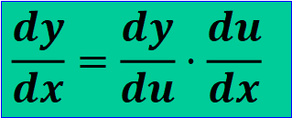



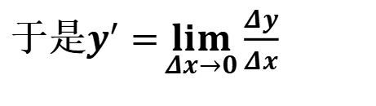

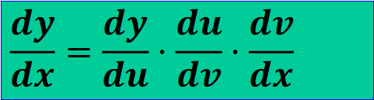

三. 复合函数的导数
1.定理:
设函数$u=φ(x)$在点 x可导,
𝒚=𝒇(𝒖)在对应点$u=φ(x)$可导,
则复合函数$y=f[φ(x)]$在点 x 也可导,
且$y^{′}=f^{′}(u)⋅φ^{′}(x)$
证明:
设变量x变为x+Δx 时,变量u变为u+Δu,变量由y变为y+Δy,
于是$y^{′}=\lim_{Δx→0}{\frac{Δy}{Δx}}$
$$=\lim_{Δx→0}{\frac{Δy}{Δu}\frac{Δu}{Δx}}$$
$$=f^{′}(u)⋅φ^{′}(x)$$
复合函数求导公式还可以写成下列形式:
$$y_{x}^{′}=f_{u}^{′}(u)⋅φ_{x}^{′}(x)$$
$$\frac{dy}{dx}=\frac{dy}{du}⋅\frac{du}{dx}$$
或
$$y_{x}^{′}=y_{u}^{′}⋅u_{x}^{′}$$
或
复合函数求导法则又叫链导法,
它可推广到多个中间变量的情形.
$$\frac{dy}{dx}=\frac{dy}{du}⋅\frac{du}{dv}⋅\frac{dv}{dx}$$
若设 $y=f\left(u\right), u=φ\left(v\right), v=ψ(x)$
则

Slide 11
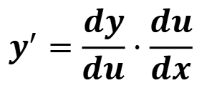
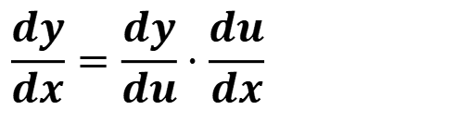

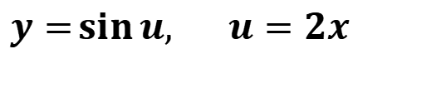




2. 例题
例1. 设$y=(ax+b)^{100}$
(a , b 为常数)
$$y^{′}$$
求
解:
设 $y=u^{100} u=ax+b$
$$y^{′}=\frac{dy}{du}⋅\frac{du}{dx}$$
$$=100u^{99}⋅a=100a(ax+b)^{99}$$
例2.求
𝒚=𝐬𝐢𝐧𝟐 𝒙的导数
解:
$$y=\sin{u, }u=2x$$
$$\frac{dy}{dx}=\frac{dy}{du}⋅\frac{du}{dx}$$
$$=\cos{u}⋅2=2\cos{2}x$$

Slide 12
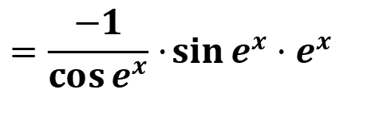
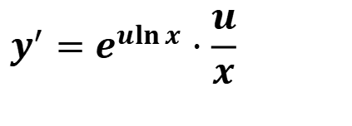
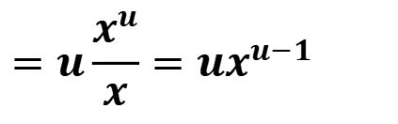



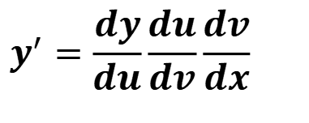

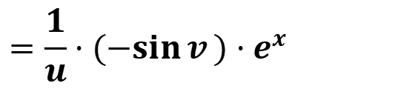


$$y^{′}$$
$$例3：y=\operatorname{lncos}{(}e^{x})$$
, 求
解:
$y=\ln{u}$, $u=\cos{v}$, $v=e^{x}$
$$y^{′}=\frac{dy}{du}\frac{du}{dv}\frac{dv}{dx}$$
$$=\frac{1}{u}⋅(−\sin{v})⋅e^{x}$$
$$=\frac{−1}{\cos{e^{x}}}⋅\sin{e^{x}}⋅e^{x}$$
$$=−e^{x}\tan{e^{x}}$$
例4.
$$y=x^{u}$$
（u为任意实数）
$$y^{′}$$
, 求
解:
$$y=x^{u}=e^{u\ln{x}}$$
$$y^{′}=e^{u\ln{x}}⋅\frac{u}{x}$$
$$=u\frac{x^{u}}{x}=ux^{u−1}$$

Slide 13

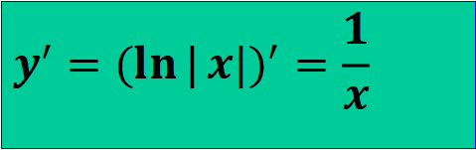


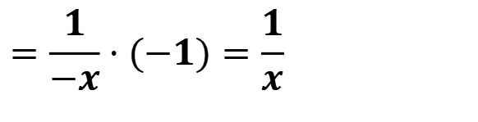
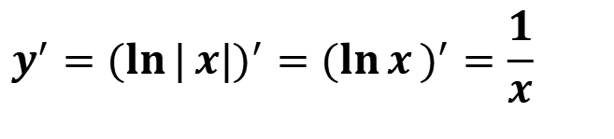


例5. $y=\ln{|}x|$ $(x≠0)$
求 $y^{′}$
$$y^{′}=(\ln{|}x|)^{′}=(\ln{x})^{′}=\frac{1}{x}$$
$$x>0$$
时,
解:
$$x<0$$
时,
$$y^{′}=(\ln{|}x|)^{′}=(\ln{(}−x))^{′}$$
$$=\frac{1}{−x}⋅(−1)=\frac{1}{x}$$
$$y^{′}=(\ln{|}x|)^{′}=\frac{1}{x}$$
不论x<0 或 x>0,

Slide 14
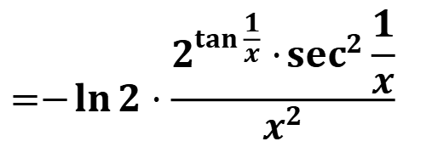





例6. $y=2^{\tan{\frac{1}{x}}}$
$$y^{′}$$
, 求
$$y^{′}=2^{\tan{\frac{1}{x}}}⋅\ln{2}⋅(\tan{\frac{1}{x}})^{′}$$
解:
$$=\ln{2}⋅2^{\tan{\frac{1}{x}}}⋅\sec^{2}{\frac{1}{x}}⋅(\frac{1}{x})^{′}$$
$$=−\ln{2}⋅\frac{2^{\tan{\frac{1}{x}}}⋅\sec^{2}{\frac{1}{x}}}{x^{2}}$$
$$=\ln{2}⋅2^{\tan{\frac{1}{x}}}⋅\sec^{2}{\frac{1}{x}}⋅\frac{−1}{x^{2}}$$

Slide 15









例7 $y=\sin{\frac{2x}{1+x^{2}}}$
求
$$y^{′}$$
$$y^{′}=\cos{\frac{2x}{1+x^{2}}}⋅(\frac{2x}{1+x^{2}})^{′}$$
解
$$=\frac{2(1+x^{2})−2x⋅2x}{(1+x^{2})^{2}}\cos{\frac{2x}{1+x^{2}}}$$
$$=\frac{2(1−x^{2})}{(1+x^{2})^{2}}\cos{\frac{2x}{1+x^{2}}}$$
例8 $y=\operatorname{lncos}{(}e^{x})$
求
$$y^{′}$$
$$y^{′}=\frac{1}{\cos{(}e^{x})}[−\sin{(}e^{x})]⋅e^{x}$$
$$=−e^{x}(\tan{e^{x}})$$

Slide 16





例9. $y=x^{\sin{x}}$ , $(x>0)$
$$y^{′}$$
求
解:
$$y=e^{\sin{x}⋅\ln{x}}$$
$$y^{′}=e^{\sin{x}⋅\ln{x}}(\cos{x}⋅\ln{x}+\frac{\sin{x}}{x})$$
$$=x^{\sin{x}}(\cos{x}⋅\ln{x}+\frac{\sin{x}}{x})$$
注 ： 幂指函数可用该题的方法求导

Slide 17




例10 证明 ：
偶函数的导数是奇函数，
奇函数的导数是偶函数。
设y=f(x)为偶函数
$$f(−x)=f(x)$$
证明：
$$y^{′}=f^{′}(x)=(f(−x))^{′}=f^{′}(−x)⋅(−1)$$
即
$$f^{′}(−x)=−f^{′}(x)$$
所以 $f^{′}(x)$是奇函数;
同理可得
奇函数的导数是偶函数。

Slide 18






例11. $y=f(e^{x})⋅e^{f(x)}$
$$y^{′}$$
求
解:
$$y^{′}=(f(e^{x}))^{′}e^{f(x)}+f(e^{x})(e^{f(x)})^{′}$$
$$=f^{′}(e^{x})e^{x}e^{f(x)}+f(e^{x})e^{f(x)}f^{′}(x)$$
注：
$$(f(x))^{′}=f^{′}(x)$$
$$(f(e^{x}))^{′}=f^{′}(e^{x})⋅e^{x}$$

Slide 19






四.隐函数的导数
由$F(x,y)=0$确定$y$为$x$的隐函数$y=f(x)$，为了求出隐函数只要把$y$看成$x$的函数, 将$F(x,y)=0$的两端对求导数，然后再解出$y^{′}$
即得出用$x$及$y$表示的导数
例1 求由方程 $e^{x}−e^{y}=\sin{x}y$确定的隐函数在$x=0$的导数$y^{′}(0)$
解：两边对$x$求导
$$e^{x}−e^{y}y^{′}=\cos{x}y(y+xy^{′})$$
$$y^{′}=\frac{e^{x}−y\cos{x}y}{e^{y}+x\cos{x}y}$$
由
$$x=0,y=0$$
得
$$y^{′}(0)=1$$

Slide 20





例2 设$y=y(x)$由方程$y^{2}f(x)+xf(y)=x^{2}$确定
其中$f(x)$是可导函数
试求 $\frac{dy}{dx}$
解：两边对$x$求导
$$2y⋅y^{′}f(x)+y^{2}f^{′}(x)+f(y)+xf^{′}(y)y^{′}=2x$$
$$y^{′}=\frac{2x−f(y)−y^{2}f^{′}(x)}{2yf(x)+xf^{′}(y)}$$

Slide 21




例3. 设曲线 C 的方程是 $y^{3}+x^{3}=3xy$
$$(\frac{3}{2},\frac{3}{2})$$
求 C 上一点
处的切线方程和法线方程。
解：在等式两边分别对 x 求导，y 看作 x 的函数，
$$y^{′}=\frac{y−x^{2}}{y^{2}−x}$$
$$3y^{2}y^{′}+3x^{2}=3y+3xy^{′}$$
$$y^{′}\left|\begin{aligned} \\ _{y=\frac{3}{2}}^{x=\frac{3}{2}}\end{aligned}\right.=\frac{\frac{3}{2}−(\frac{3}{2})^{2}}{(\frac{3}{2})^{2}−\frac{3}{2}}=−1$$
切线方程和法线方程：(略)

Slide 22



五.由参数方程确定的函数的导数
$$\left\{\begin{matrix}x=φ(t) \\ y=ψ(t)\end{matrix}\right.$$
如果参数方程
(1)
确定 y 与 x 之间的函数关系,
则称此函数关系所表示的函数为由参数方程所确定的函数。
$$\left\{\begin{matrix}x=a\cos{t} \\ y=a\sin{t}\end{matrix}\right.$$
例如:
$$(0≤t≤2π)$$
是平面上圆的参数方程。

Slide 23



下面讨论直接从参数方程（1）
推导求函数的导数的方法及求导公式
设$x=φ(t)$具有单调连续的反函数$t=φ^{−1}(x)$
且它满足反函数求导的条件，
于是（1）所表示的函数可以看成由$y=ψ(t)$和$t=φ^{−1}(x)$复合而成，
$y=ψ(t)$可导。
由复合函数及反函数求导法则得：
$$\frac{dy}{dx}=\frac{dy}{dt}⋅\frac{dt}{dx}=\frac{dy}{dt}⋅\frac{1}{\frac{dx}{dt}}=\frac{ψ^{′}(t)}{φ^{′}(t)}$$
$$\frac{dy}{dx}=\frac{ψ^{′}(t)}{φ^{′}(t)}=\frac{\frac{dy}{dt}}{\frac{dx}{dt}}$$
即

Slide 24








例1. 求曲线 $x=\frac{3t}{1+t^{2}},y=\frac{3t^{2}}{1+t^{2}}$在$t=2$处切线及法线方程
$$=\frac{\frac{6t(1+t^{2})−3t^{2}2t}{(1+t^{2})^{2}}}{\frac{3(1+t^{2})−3t2t}{(1+t^{2})^{2}}}$$
$$\frac{dy}{dx}=\frac{y^{′}(t)}{x^{′}(t)}$$
$$=\frac{6t}{3−3t^{2}}=\frac{2t}{1−t^{2}}$$
解:
$$x(2)=\frac{6}{5}$$
$$y(2)=\frac{12}{5}$$
$$t=2$$
$$(y−\frac{12}{5})=−\frac{4}{3}(x−\frac{6}{5})$$
所求切线方程为
$$(y−\frac{12}{5})=\frac{3}{4}(x−\frac{6}{5})$$
法线方程为

Slide 25





例2 已知炮弹运动轨迹的参数方程为
$$\left\{\begin{aligned}&x=v_{1}t \\ &y=v_{2}t−\frac{1}{2}t^{2}\end{aligned}\right.$$
求炮弹在任何时刻 的运动速度的大小和方向
$$t$$
$$\frac{dx}{dt}=v_{1}$$
$$\frac{dy}{dt}=v_{2}−gt$$
解: 水平分量
垂直分量
$$v=\sqrt{(\frac{dx}{dt})^{2}+(\frac{dy}{dt})^{2}}=\sqrt{{v_{1}}^{2}+(v_{2}−gt)^{2}}$$
速度大小

Slide 26







速度的方向即为 弹道的切线方向,
设倾角为
$$α$$
$$\tan{α}=\frac{y^{′}(t)}{x^{′}(t)}=\frac{v_{2}−gt}{v_{1}}$$
$$α=\arctan{\frac{v_{2}−gt}{v_{1}}}$$
$$\tan{α}=\frac{y^{′}(0)}{x^{′}(0)}=\frac{v_{2}}{v_{1}}$$
再炮弹刚设出时(即 )
$$t=0$$
$$t=\frac{v_{2}}{g}$$
$$\tan{α}=0$$
当 时
此时速度的方向是水平的,即炮弹达到最高点.

Slide 27








六. 对数求导法
例1.
$$y=x^{\sin{x}}$$
$$(x>0)$$
求
$$y^{′}$$
解:
$$\ln{y}=\sin{x}\ln{x}$$
在方程两端同时对 x 求导
$$\frac{1}{y}y^{′}=\cos{x}\ln{x}+\sin{x}⋅\frac{1}{x}$$
$$y^{′}=y(\cos{x}\ln{x}+\frac{\sin{x}}{x})$$
$$y^{′}=x^{\sin{x}}(\cos{x}\ln{x}+\frac{\sin{x}}{x})$$
或者 ${y}=e^{\sin{x}\ln{x}}$，
然后求导

Slide 28





求
例2. ${y}=e^{\sin{x}\ln{x}}$
$$y^{′}$$
$$\ln{y}=x+\frac{1}{3}[\ln{(}x+1)+\ln{(}3x−2)−\ln{(}2x−1)−\ln{(}4x+3)]$$
解:
$$\frac{1}{y}y^{′}=1+\frac{1}{3}[\frac{1}{x+1}+\frac{3}{3x−2}−\frac{2}{2x−1}−\frac{4}{4x+3}]$$
$$y^{′}=y[1+\frac{1}{3}(\frac{1}{x+1}+\frac{3}{3x−2}−\frac{2}{2x−1}−\frac{4}{4x+3})]$$
$$=e^{x}[\frac{(x+1)(3x−2)}{(2x−1)(4x+3)}]^{\frac{1}{3}}[1+\frac{1}{3}(\frac{1}{x+1}+\frac{3}{3x−2}−\frac{2}{2x−1}−\frac{4}{4x+3})]$$

Slide 29
对数求导法主要解决下面两类函数求导问题
1）.幂指函数求导数,
2）.由多个因式开方、乘方、乘和除构成的函数求导。

